Slide 1


SISTEMA DE GESTIÓN Y CONTROL DE SERVICIOS
GRUPO 21
Integrantes:
Matiás Alejandro Bettancourt Varela
Cristian Maximiliano Bravo Guzmán
Mateo Omar Cortés Medina
Josefa Fernanda Iturra González
Anais Yeray Miranda Torres
Rafael Aníbal Rodríguez Tovar
Vicente Ignacio Vera Pereira
Profesor:
Paulo Luis Francisco Quinsacara Jofré
Junio 2026

Slide 2
ÍNDICE DE CONTENIDOS
CONTEXTO DEL PROYECTO/SOLUCIÓN PROPUESTA
DIAGRAMA DE COMPONENTES
DIAGRAMA SECUENCIAL
DIAGRAMA DE DESPLIEGUE
CONCLUSIÓN
DOCUMENTO 0
INCREMENTO I
TRAZABILIDAD
MODELO FÍSICO
CASO DE USO N°22

Slide 3
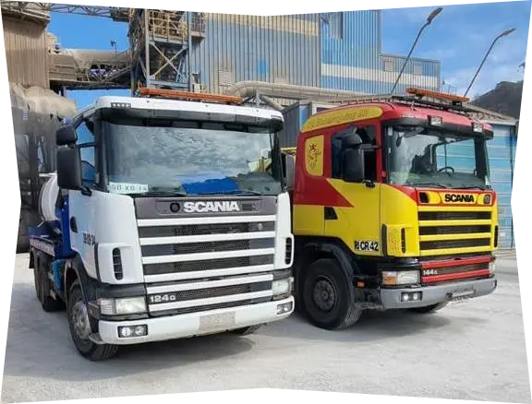
CONTEXTO DEL PROYECTO
Alcantarillados Camus Ltda. gestiona actualmente gran parte de su información mediante procedimientos manuales y registros dispersos.
Esta situación dificulta el seguimiento de clientes, órdenes de trabajo, usuarios y recursos operacionales, generando retrasos, errores y una limitada trazabilidad de la información.
SOLUCIÓN PROPUESTA
DESARROLLAR UN SISTEMA DE GESTIÓN Y CONTROL DE SERVICIOS QUE PERMITA:
Gestionar clientes.
Gestionar usuarios y roles.
Administrar órdenes de trabajo
Centralizar la información
Mejorar la trazabilidad de los procesos

Slide 4

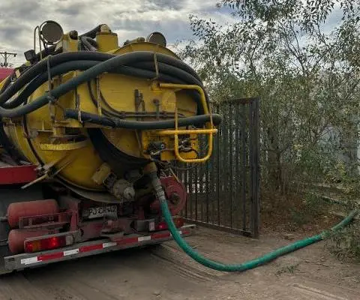
DOCUMENTO 0
PRINCIPALES RESULTADOS
Requerimientos funcionales y no funcionales
Diagramas de casos de uso
Matriz de trazabilidad
Objetivos del proyecto
Contexto organizacional

Slide 5

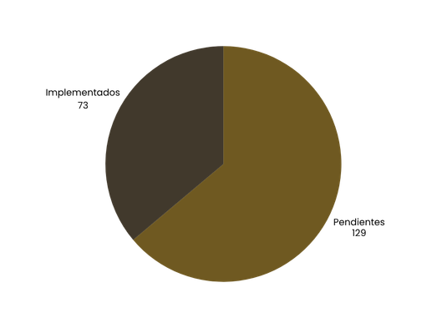
INCREMENTO I
DOCUMENTO 0
INCREMENTO I
A partir de los antecedentes obtenidos en el Documento 0, se definió el alcance del primer incremento.
Para esta iteración se seleccionaron los requerimientos de mayor prioridad asociados a:
Gestión de usuarios.
Seguridad y autenticación.
Roles y permisos.
Gestión de clientes.
70 Requerimientos Funcionales
241 Casos de uso
20 Requerimientos implementados
73 Casos de uso desarrollados
30% del alcance total del proyecto

Slide 6
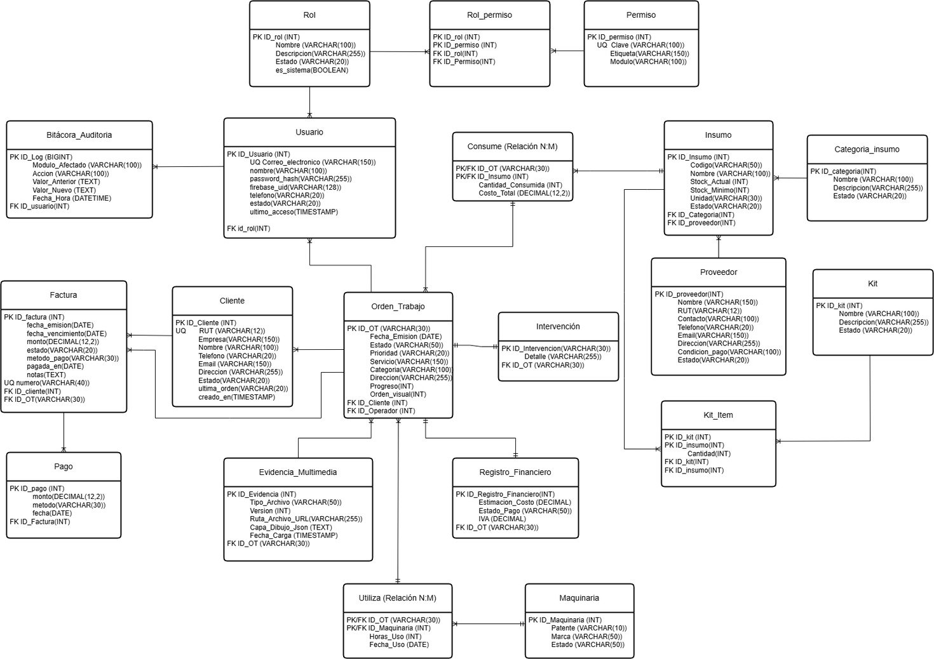
DISEÑO BASE DE DATOS
Modelo Físico.

Slide 7
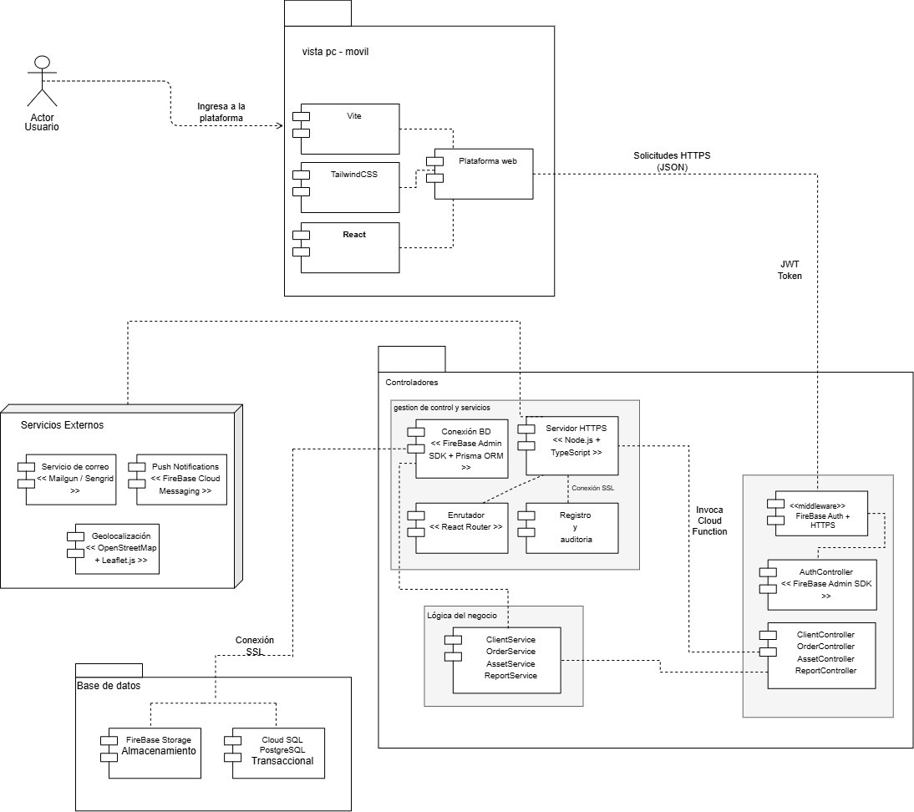

DISEÑO DE SOFTWARE
Diagrama de componentes

Slide 8

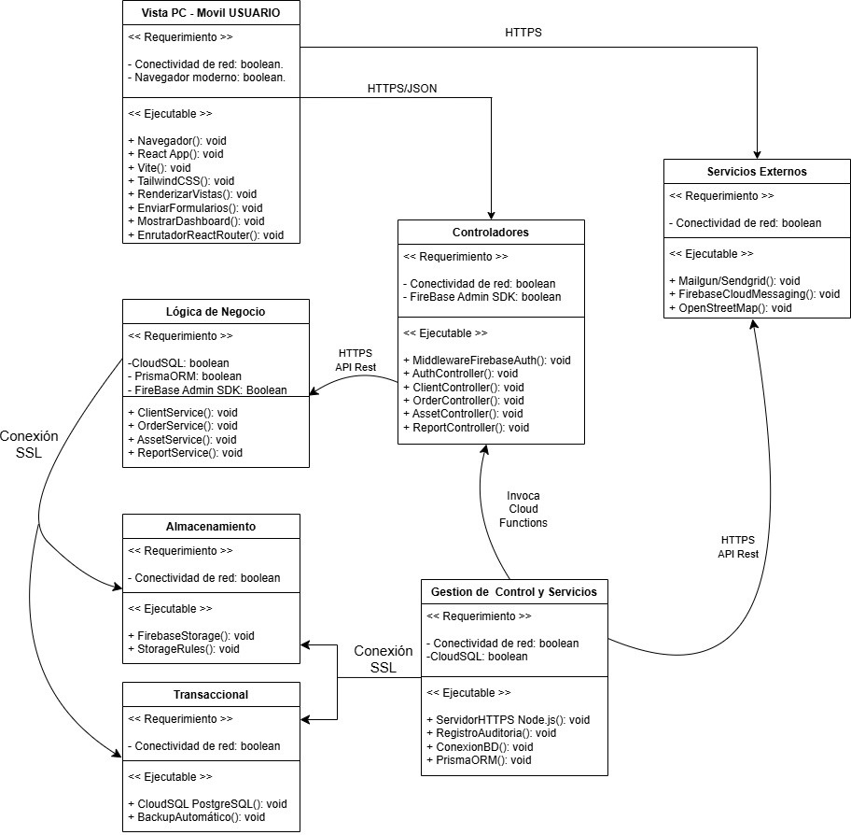
DISEÑO DE SOFTWARE
Diagrama de despliegue

Slide 9
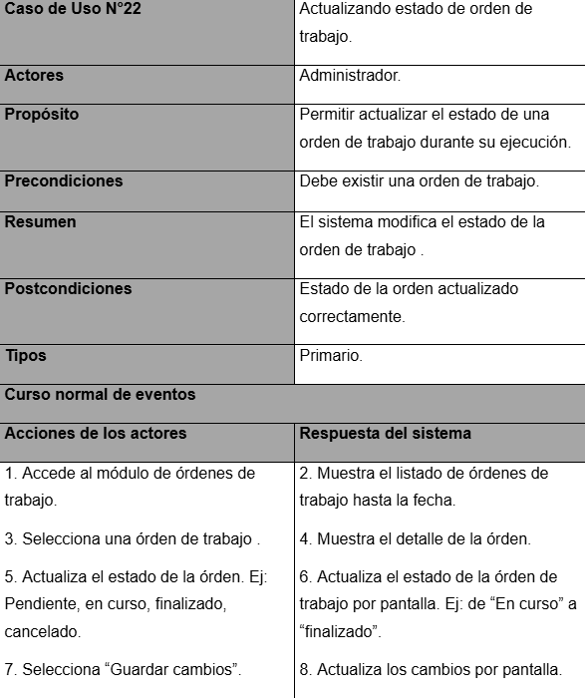
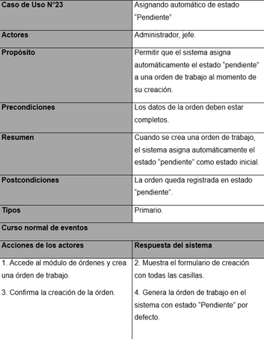
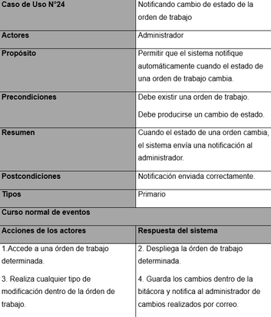
TRAZABILIDAD
Requerimiento Funcional N°07
El sistema deberá permitir la actualización del estado de las órdenes de trabajo durante su ejecución permitiendo ver el avance mediante estados como pendiente, en curso y finalizado.
Casos de uso N°22: Actualizando estado de orden de trabajo
Casos de uso N°23: Asignado automatico de estado “pendiente”
Casos de uso N°24: Notificando cambio de estado de la orden de trabajo

Slide 10
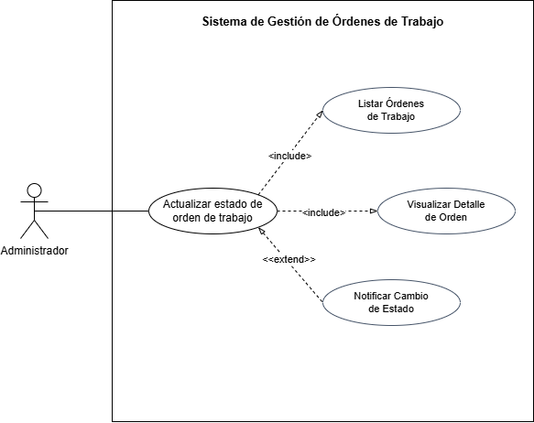
CASOS DE USO N°22: ACTUALIZANDO ESTADO DE ORDEN DE TRABAJO
Tabla caso de uso N°22

Slide 11
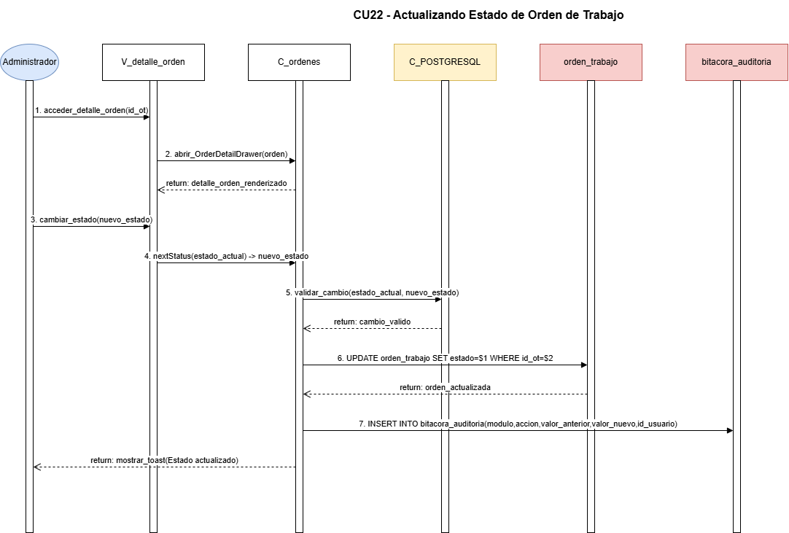
CASOS DE USO RELEVANTES
Caso de Uso: Actualizando estado de orden de trabajo(CU22-DS)

Slide 12

CONCLUSIÓN
Se implementó el 30% de los requerimientos funcionales y se definió la arquitectura del sistema, estableciendo una base sólida para el desarrollo de las funcionalidades restantes del proyecto.

Slide 13
¡MUCHAS GRACIAS!

